Slide 1
DOM ZDRAVLJA KRAPINSKO-ZAGORSKE ŽUPANIJE
NEKE ODREDNICE DOJENJA KOD RODILJA U KRAPINSKO-ZAGORSKOJ ŽUPANIJI
BISERKA SVIBEN, dipl.med.techn.
ZABOK, 2016.

Slide 2
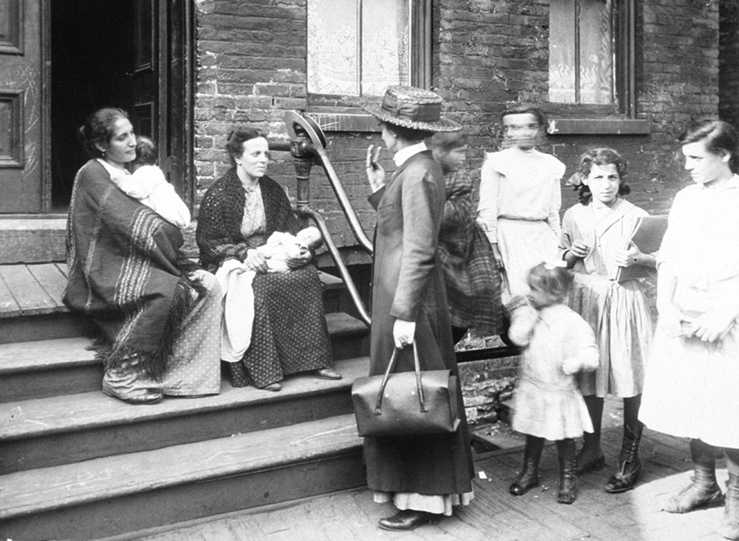
MEĐUNARODNI DAN OBITELJI: OBITELJI, ZDRAV ŽIVOT I ODRŽIVA BUDUĆNOST
Patronažna djelatnost - zdravstvena i edukativna djelatnost medicinskih sestara koja se odvija u obitelji i zajednici u okviru primarne zdravstvene zaštite
Chicago: Medicinska sestra u zajednici razgovara s majkama dojenčadi 1911. godine
Izvor: Wolf J. H. Low Breastfeeding Rates and Public Health in the United States. Am J Public Health 2003; 93 (12):2000–2010

Slide 3
DOJENJE- STANDARD PREHRANE DOJENČADI I MALE DJECE
Kad bi se pojavilo novo cjepivo koje može spriječiti smrt milijuna ili više djece godišnje, koje je uz to jeftino, sigurno, koje se uzima oralno te ne zahtijeva "hladni lanac" (u transportu) ono bi postalo trenutni imperativ javnog zdravstva.
A warm chain for breastfeeding. Lancet 1994;344:1239-41
Procjena SZO-a - prevencija 1,4 milijuna smrtnih slučajeva
Unutar prvog sata po porodu - prevencija 22% iznenadnih smrti u dojenčadi
Osamdesetih godina 20. stoljeća - 1,5 milijuna dojenčadi umrlo kao posljedica nedojenja
Smanjenje smrtnosti djece sa 13 milijuna na 8,8 milijuna prema UNICEF-u

Slide 4
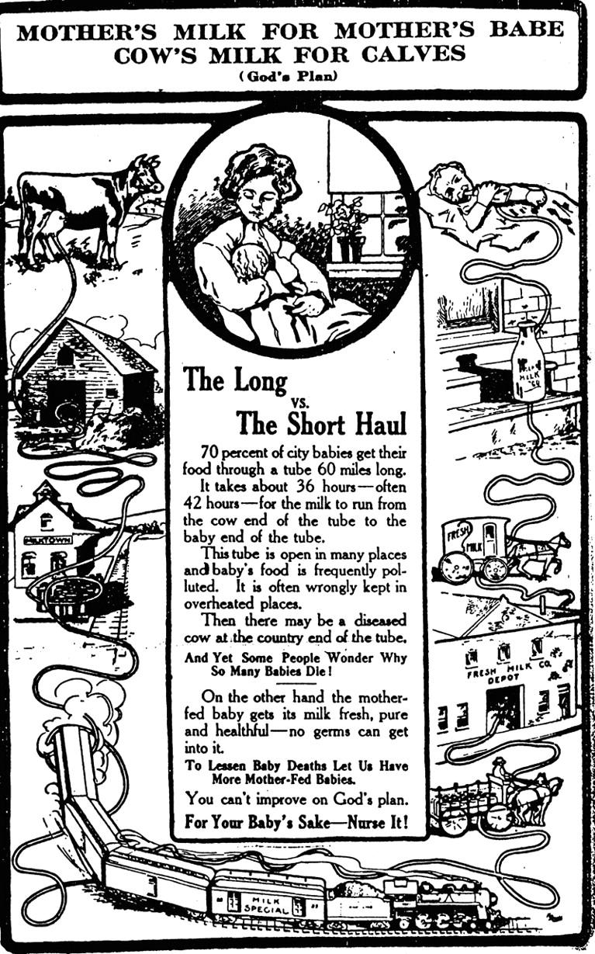
ODRŽIVA BUDUĆNOST
Održavanje ravnoteže između ljudske potrebe za poboljšanjem kvalitete življenja i blagostanja s jedne strane te očuvanja prirodnih izvora i ekosustava, o kojima ovise buduće generacije. (The Global Development Research Center)
Izvor: Wolf J. H. Low Breastfeeding Rates
and Public Health in the United States. Am J
Public Health 2003; 93 (12):2000–2010

Slide 5
CILJ RADA
Ispitati pojavnost i poteškoće u dojenju s kojima se susreću rodilje u Krapinsko-zagorskoj županiji
Ispitati utjecaj pojedinih odrednica dojenja na duljinu dojenja
Ispitati razlikuje li se zastupljenost dojenja s obzirom na izvor znanja o dojenju, lokusu kontrole, tipu ličnosti i otpornosti na stres

Slide 6
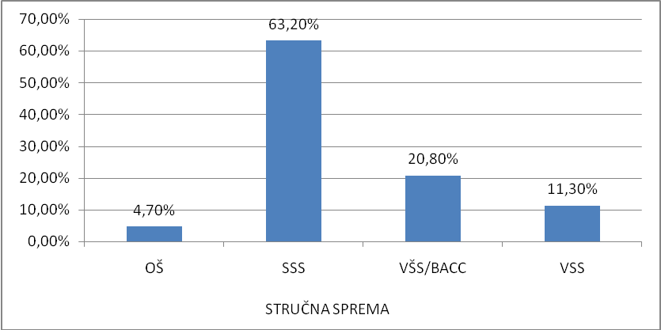
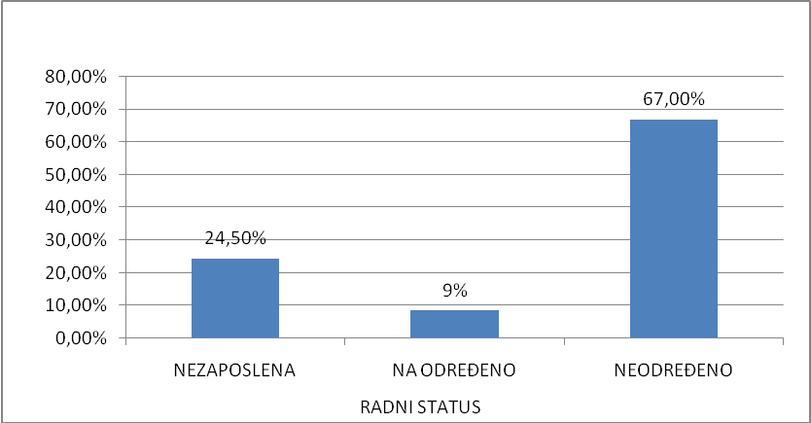
OPIS UZORKA
N= 106 žena
Tablica 1. Deskriptivna statistika sociodemografskih obilježja sudionica (N=106).
N=106 | M | SD | D
dob | 29,35 | 4,69 | -
Broj osoba u domaćinstvu | 4,69 | 1,463 | 4
Broj djece | 1,86 | 0,930 | 2
Slika 1. Stručna sprema rodilja (N=106) u 2011. godini u KZŽ-i.
Slika 2. Radni status rodilja (N=106) u 2011. godini u KZŽ-i.

Slide 7
OPIS INSTRUMENTARIJA
Upitnik:
Osnovni podaci o sudionicama
Podaci vezani za dojenje
Standardizirani upitnici kojima se utvrdio lokus kontrole, tip ličnosti te otpornost na stres

Slide 8
REZULTATI ISTRAŽIVANJA
REZULTATI VEZANI UZ DOJENJE
Slika 3. Duljina dojenja djece rođenih 2011., 2012., 2014. i 2015. godine u KZŽ po mjesecima.

Slide 9
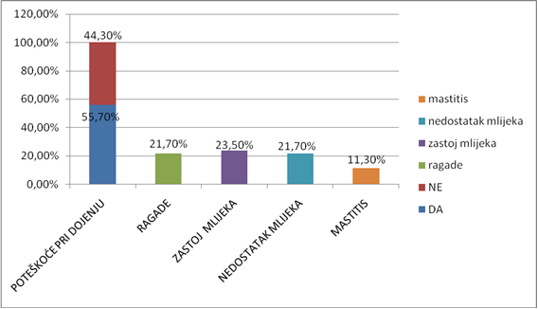
REZULTATI ISTRAŽIVANJA
REZULTATI VEZANI UZ DOJENJE
Slika 4. Učestalost poteškoća pri dojenju.

Slide 10
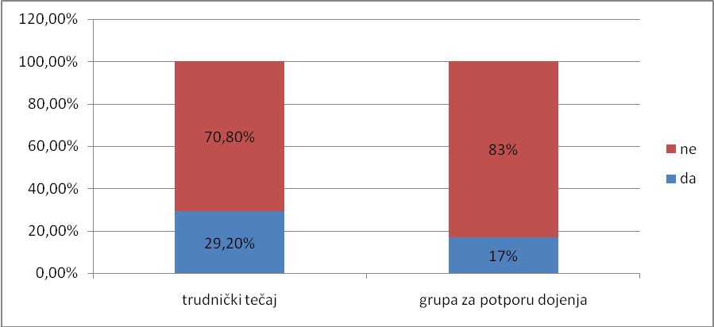
REZULTATI ISTRAŽIVANJA
REZULTATI VEZANI UZ DOJENJE
Slika 5. Pohađanje trudničkog tečaja i grupe za potporu dojenja 2011. i 2015. godine

Slide 11
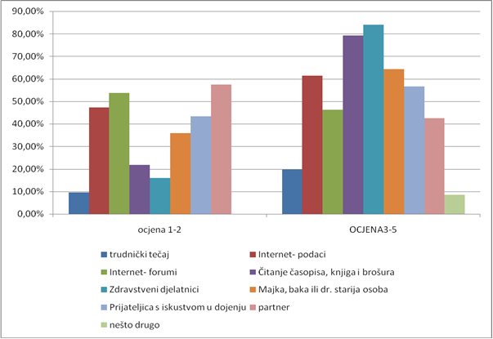
REZULTATI ISTRAŽIVANJA
REZULTATI VEZANI UZ DOJENJE
Slika 6. Distribucija korisnosti izvora informacija o dojenju.

Slide 12
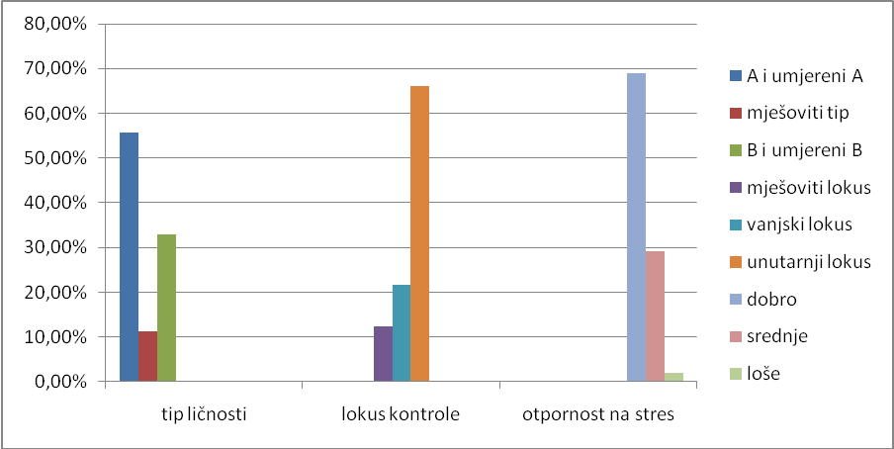
REZULTATI ISTRAŽIVANJA
REZULTATI VEZANI UZ PSIHOLOŠKE KARAKTERISTKE SUDIONICA
Slika 7. Psihološke karakteristike ispitanica.

Slide 13
REZULTATI ISTRAŽIVANJA
POVEZANOSTI IZMEĐU PROMATRANIH VARIJABLI
Tablica 2. Pearsonove korelacije– sociodemografski podaci i korisnost izvora informacija.
N=106 | Časopisi, knjige, brošure | Majka, baka ili druga starija osoba | Prijateljica s iskustvom u dojenju | Internet-podaci i tekstovi | Internet- forumi | Partner | Drugi izvori informacija
dob |  |  |  |  |  |  | r= 0,329 P= 0,034
broj osoba u doma- ćinstvu | r= 0,206 P= 0,034 | r=0,262 P=0,007 | r = 0,210 P = 0,030
broj djece | r=-0,390 P= 0,000 | r=-0,331 P=0,001 | r= -0,029 P= 0,018 | r=-0,326 P=0,001 | r=-0,216 P=0,026 | r=-0,215 P=0,027

Slide 14
REZULTATI ISTRAŽIVANJA
POVEZANOSTI IZMEĐU PROMATRANIH VARIJABLI
Tablica 3. Pearsonove korelacije između različitih izvora informacija.
 | Internet- forumi | Časopisi, knjige, brošure | Zdravstveni djelatnici | Partner | Prijateljica s iskustvom u dojenju | Majka, baka ili druga starija osoba | Ličnost | Lokus
Internet- podaci i tekstovi | r= 0,739 P=0,000 | r= 0,373 P= 0,000 | r= 0,245 P= 0,011 | r=0,295 P=0,002 |  |  | r=0,217 P=0,026
Internet- forumi |  |  | r= 0,313 P=0,001 | r=0,263 P=0,006 | r= 0,299 P= 0,002 |  | r=0,243
Časopisi, knjige, brošure |  |  | r= 0,312 P= 0,001 |  | r= 0,313 P= 0,001 | r=0,329 P=0,001
Zdravstveni djelatnici |  |  |  |  | r= 0,246 P= 0,011 | r=0,252 P=0,009
Majka, baka ili druga starija osoba |  |  |  | r=0,263 P=0,006 | r= 0,329 P= 0,001
Prijateljica s iskustvom u dojenju |  |  |  | r=0,346 P=0,000
Drugi izvori informacija |  |  |  |  |  |  | r=0,224 P=0,021 | r=0,238 P=0,015

Slide 15
REZULTATI ISTRAŽIVANJA
POVEZANOSTI IZMEĐU PROMATRANIH VARIJABLI
Tablica 4. Značajni spearmanovi koeficijenti korelacije stručne spreme rodilja s ostalim varijablama.
 | Broj osoba u domaćinstvu | Broj djece | Internet-podaci i tekstovi | Internet- forumi | Prijateljica s iskustvom u dojenju | Otpornost na stres
Stručna sprema | ro=-0,23; P=0,018 | ro=-0,273; P=0,005 | ro=0,356; P=0,000 | ro=0,237; P=0,014 | ro=0,254; P=0,009 | ro=0,322; P=0,000

Slide 16
Tablica 5. Grupe za potporu dojenja na području Krapinsko-zagorske županije
 | OSNOVANA | BR. MAMA U 2015. | UKUPAN BR. | AKTIVNOSTI
STUBIČKE TOPLICE- „IZVOR ŽIVOTA“ | 2001. | 5 | nepoznat podatak | Gosti- pedijatar, defektolog; trudnice
BEDEKOVČINA- „MAJČIN DAR“ | 5/2006. | 17 | 397 | Gost- pedijatar; prvorotke i višerotke, tata, baka
KLANJEC- „ŽIVOT“ | 2007. | 25 | 280 | Tjedan dojenja, RHZK-intervju s mamom dojiljom, manifestacija Zahvala jeseni u Klanjcu, trudnice
MAČE- „IZVOR“ | 2009. | 4 | 42 | 2014.- majka voditeljica- najaktivnija,druženje sa grupom iz susjednog grada
MARIJA BISTRICA-„BISTRIČKI OSMIJEH“ | 10/2010. | 4 | 40 | uglavnom višerotke
ZLATAR- „ZLATARSKA MATI“ | 3/2014. | 6 | 20 | Prisustvovali tata i baka, uglavnom prvorotke
HUM NA SUTLI- „HUMSKA KAP LJUBAVI“ | 3/2014. | 16 | 18 | Gost- pedijatar,majka voditeljica, prvorotke i višerotke, tiskani novi plakati- troškove pokrila općina
KONJŠČINA- „MAMA“ | 3/2014. | 14 | 26 | Majka voditeljica, trudnice, 3 tate, kalendar poster za 2016. god- troškove pokrila općina
ZABOK - „MAJČINA KAP“ | 10/2015. | 8 |  | Gost- pedijatar, tata
GORNJA STUBICA -„STUBIČKI LIPIĆI“ | 10/2015. | 17 | 17
OROSLAVJE | 3/2016. | 4

Slide 17
ZAŠTO JE VAŽNA GRUPA ZA POTPORU DOJENJA
Osjećam se bolje znajući da nisam jedina s problemima
Meni najvažnija dobrobit grupe za podršku dojenju je druženje, razgovor i razumijevanje koje mi pružaju ostali članovi i patronažna sestra jer je razdoblje nakon rođenja djeteta izuzetno naporno; izolirana sam od ostatka svijeta već nekoliko mjeseci i psihički se ne osjećam dobro. Naše druženje u grupi „napuni mi baterije“ za nove izazove i probleme, a moja djevojčica i ja stekle smo nove male i velike prijatelje, što je neprocjenjivo.

Slide 18
Zovem se Zdravka, majka sam Martina (4 god.) i Karla (9 mjeseci.). Martina nisam dojila radi neznanja, bolova, mastitisa, ragada i neodlučnosti. Karlo je na prsima od prvog dana jer sam tako odlučila bez obaziranja na priče. Dojenje je puno lakši, praktičniji, zdraviji i financijski prihvatljiviji način hranjenja djeteta. U Grupi za potporu dojenja mladim majkama, dojiljama pruža se emocionalna podrška i potpora za nastavak što dužeg dojenje djeteta. Dojenje je iznimno važno za dijete. Majke se druže, razmjenjuju iskustva i poteškoće vezane za dojenje. Kad majka dođe iz bolnice susreće se s mnogim poteškoćama kod dojenja, ponekad i u okolini i u obitelji ne nailazi na razumijevanje i podršku. U početku je teško krenuti sa dojenjem, dolazi do boli, upala, mastitisa, ragada, dovoljnih razloga za odustajanje od dojenja. Još bližnji, s razlogom da umanje "muku" govore nemaš mlijeka, mlijeko je preslabo, zašto mučiš i sebe i dijete daj mu jesti i sl. Eto, zato su tu patronažne sestre i Grupa za potporu dojenja da se dobe smjerenice i savjeti vezani za dojenje.

Slide 19
PREPORUKE
Plan zdravstvene njege – obrazovanje, mreža podrške
Metode motivacije
Daljnje usavršavanje zdravstvenog osoblja
Daljnja istraživanja

Slide 20
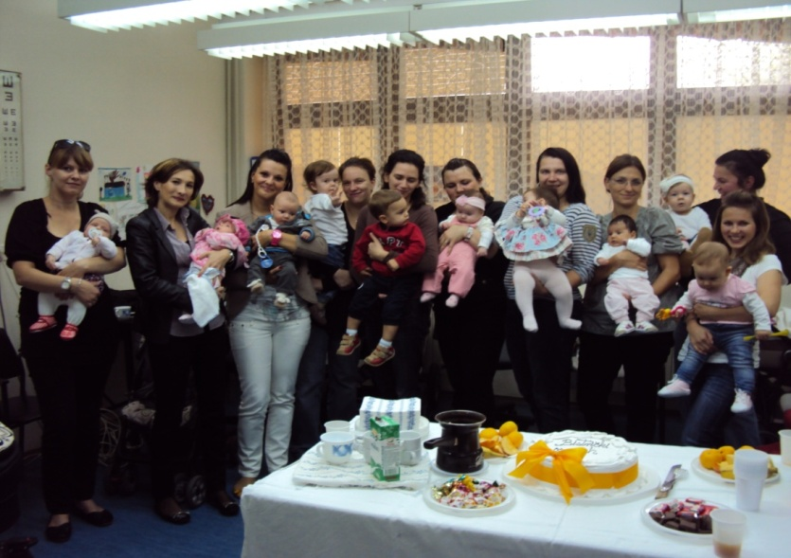
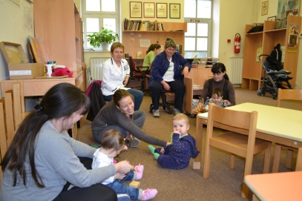
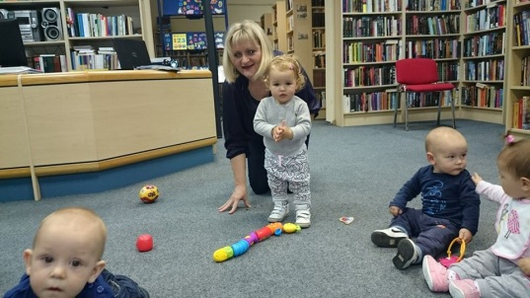
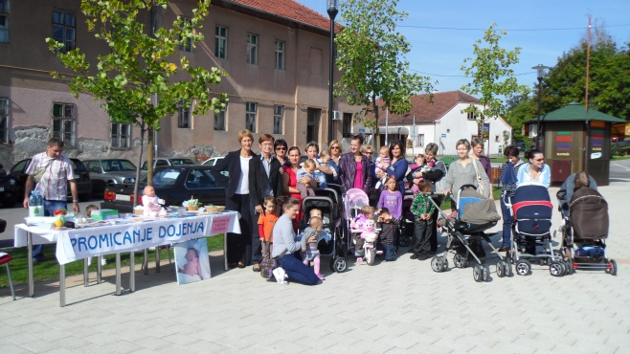
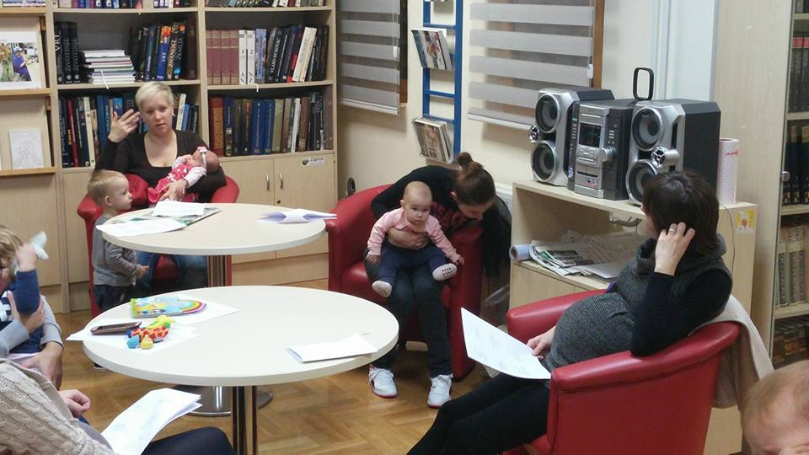
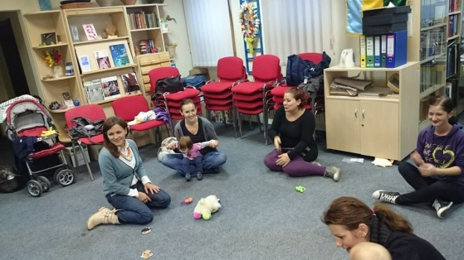
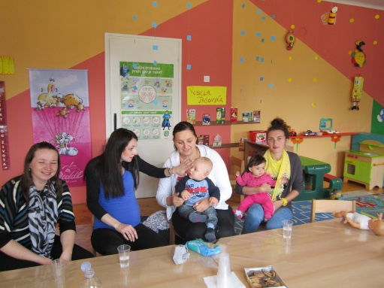
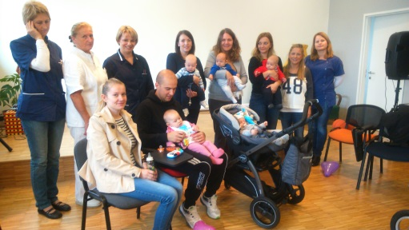
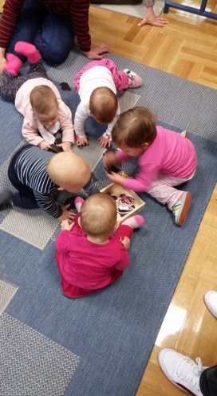
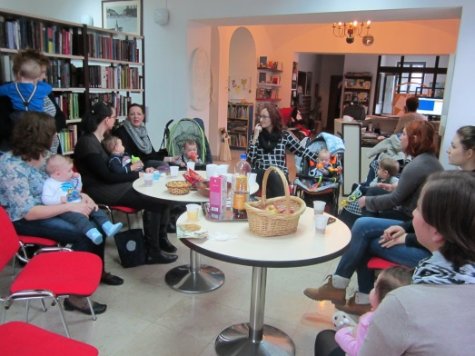
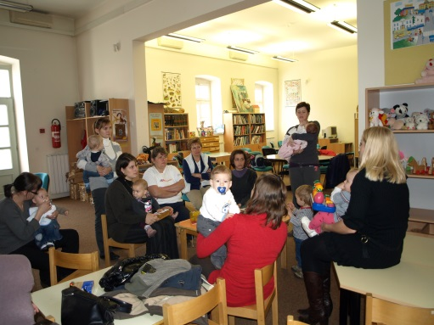
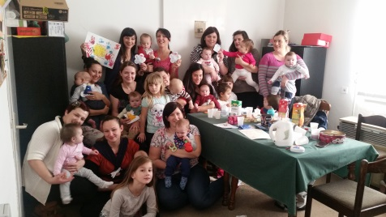
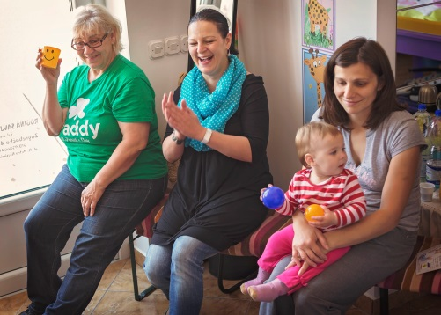
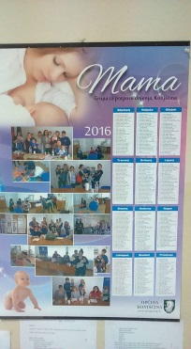
DOJENJE – PRIORITET JAVNOG ZDRAVSTVA

